Slide 1
中华人民共和国国家标准
《建筑防烟排烟系统技术标准》
GB51251-2017
宣 贯 课 件
2018年8月

Slide 2
《建筑防烟排烟系统技术标准》
GB51251---2017
标准编制思路及原则
标准主要解决的问题
标准主要条文

Slide 3
标准编制思路及原则

Slide 4
标准编制思路及原则
建筑防烟、排烟设计是建筑防火安全设计的重要组成部分。火灾中产生的烟气，由于其遮光性、毒性和高温的影响，对人们安全逃生威胁最大。多次火灾都表明，烟气是造成火灾人员伤亡的最主要因素。建筑物一旦发生火灾，欲确保人员的安全疏散、消防扑救的顺利进行，设置合理的烟气控制方式，建立有效的烟气控制设施是十分必要的
Notes:
建筑防烟、排烟设计是建筑防火安全设计的重要组成部分。火灾中产生的烟气，由于其遮光性，毒性和高温的影响，对人们安全逃生威胁最大。国内外的多次火灾也表明，烟气是造成火灾人员伤亡的最主要因素。建筑物一旦发生火灾，欲确保人员的安全疏散、消防扑救的顺利进行，设置合理的烟气控制方式，建立有效的烟气控制设施是十分必要的

Slide 5
标准编制思路及原则
  一、以人为本、保护生命的设计理念
1、立足于火灾初期有效防止火灾烟气进入疏散通道，将烟气排出室外，保障人员安全疏散。
2、考虑后期火灾救援对火场排热需求，增设可破拆的固定窗。

Slide 6
标准编制思路及原则
  二、科学运用、经济合理的设计思路
1、根据《建规》确定设置防烟排烟的场所或部位。
2、根据建筑的性质、结构形式、烟气的流动特点等确定采用防烟排烟系统的方式。
3、建筑高度较低的提倡采用自然通风方式进行防烟、排烟
4、规定正压送风风量的计算方法
5、确定防烟分区大小划分方法
6、规定排烟量的计算方法
7、规定自然排烟口面积的计算方法

Slide 7
标准编制思路及原则
三、保证防烟排烟系统实用可靠原则
1、对防烟排烟系统的设施设置提出要求
2、规定防烟排烟系统的启动方式
3、规定系统的施工
4、规定系统的调试
5、规定系统的验收
6、规定系统的维护与管理

Slide 8
标准主要解决的问题

Slide 9
标准主要解决的问题
1 本标准与相关标准进行了协调
主要与《建筑设计防火规范》、《火灾自动报警系统设计规范》、《汽车库、修车库、停车场设计防火规范》等标准规范协调。

Slide 10
标准主要解决的问题
2 用语、术语解释
对如“直灌机械加压送风”及理论计算中用到的如“烟羽流”、“储烟仓”、“清晰高度”等术语名词进行了解释和规定，也解释了“独立前室、共用前室、合用前室”等容易引起混淆的概念。

Slide 11
标准主要解决的问题
3 公共建筑与住宅建筑防排烟设防水平
从建筑结构、单层空间规模、人员密度、环境熟悉程度、经济合理性等方面考虑，解决防烟排烟采用自然方式或机械方式选择原则问题。
公共建筑、工业建筑以高度50m为界，住宅建筑以高度100m为界。
界限以上部分其防烟楼梯间、独立前室、合用前室、共用前室及消防电梯前室应采用机械加压送风系统。
界限以下部分要优先采用自然通风系统，当不能满足自然通风系统时，应采用机械加压送风系统。

Slide 12
标准主要解决的问题
4 防烟楼梯间采用机械加压送风系统要保证其可靠性
1）当采用合用前室时，楼梯间、合用前室设置的机械加压送风系统应分别独立设置。
2）剪刀楼梯的两个楼梯间、独立前室、共用前室、合用前室的机械加压送风系统应分别独立设置。
3）采用机械加压送风的场所不应设置百叶窗，且不宜设置可开启外窗。

Slide 13
标准主要解决的问题
5 关于加压送风量的计算方法问题
给出前室和楼梯间的正压送风风量计算方法，且明确了送风口的
启闭状态。同时调整了原执行标准的风量表格。
1）楼梯间送风量：楼梯间门开启时,达到规定风速值所需的送风量
（L1）与其他未开门缝漏风总量（L₂）之和，即 L_{j}= L₁+ L₂
2）前室送风量：前室门开启时,达到规定风速值所需的送风量（L1）
与未开启的常闭送风阀的漏风总量（L₃）之和，即 L_{j}= L₁+ L₃

Slide 14
标准主要解决的问题
6 关于计算风量时门洞风速等数据的取值问题
新标准对于楼梯间和前室不同送风组合工况，给出门洞断面风速值：
1）楼梯间机械加压送风、合用前室机械加压送风时，通向合用前室疏散门和通向楼梯间疏散门的门洞断面风速均不应小于0.7m/s；
2）楼梯间机械加压送风、独立前室不送风时，通向楼梯间疏散门的门洞断面风速不应小于1.0m/s；
3）消防电梯前室机械加压送风时，通向消防电梯前室门的门洞断面风速不应小于1.0m/s；
4）前室机械加压送风而楼梯间采用自然通风系统时，通向前室疏散门的门洞风速不应小于0.6（Al/As+1)(m/s)。

Slide 15
标准主要解决的问题
^{7 关于防烟分区面积划分的问题}
新标准调整防烟分区面积的规定, 防烟分区的面积需结合排烟空间的顶棚高度确定,按不同层高段的防烟分区提出了相应的最大允许建筑面积。
公共建筑、工业建筑防烟分区的最大允许面积，及其长边最大允许长度
空间净高（H） | 最大允许面积（m²） | 长边最大允许长度
H≤3.0m | 500 | 24m
3.0m<H≤6.0m | 1000 | 36m
H＞6.0m | 2000 | 60m；有自然对流时，不应大于75m

Slide 16
标准主要解决的问题
8 关于自然排烟窗的有效面积问题
针对调研反映的旧标准只规定可开启外窗面积，而实际中自然排烟窗开启角度小，有效排烟面积难以满足排烟要求等问题，新标准不仅规定一个防烟分区应当具有必要的有效排烟面积，还对各类排烟窗开启后的有效面积的计算方法作出规定。
9 关于自然排烟窗开启方式的问题
针对调研反映的实际安装中的自然排烟窗不便于开启或着火后无人开启的问题，新标准要求自然排烟窗应能现场手动开启。

Slide 17
标准主要解决的问题
10 关于排烟量计算方法的问题
建筑空间净高小于等于6m的场所，采用面积法计算排烟量，排烟量按每平方米60m³/h计算。
公共建筑、工业建筑中空间净高大于6m的场所，可采用产烟量法计算排烟量，给出不同火灾场景的排烟量计算公式。所需排烟量主要是与场所空间净高相关联。
相对来说，新标准的排烟量计算值都大于旧标准。

Slide 18
标准主要解决的问题
11 关于保证风量，减少系统沿程损耗的问题
除通过科学提高防排烟送排风量以外，还通过对一套系统管辖区域、管道材质等做出规定，多渠道来解决这些问题。
1）对一套系统能够管辖的区域范围做出限制。
对于防烟系统，建筑高度大于100米的高层建筑，机械加压送风系统应竖向分段独立设置。对于排烟系统，建筑高度超过50米的公共建筑和超过100米的住宅排烟系统应竖向分段独立设置，且每段高度，公共建筑不应超过50米，住宅建筑不应超过100米等；机械排烟系统横向应按每个防火分区独立设置。
2）对管道材质提出限制性要求。
要求采用光滑的不燃烧材料制作，不允许采用土建井道。
3）提高设计风量。
要求设计值为1.2倍的计算值。

Slide 19
标准主要解决的问题
12 关于防烟、排烟系统设施设置的问题
为了让防烟、排烟系统设施能在火灾中有效起到防烟排烟的作用，或因受火还能够正常进行工作，对防排烟系统设施提出了设置要求。如：
1）对自然通风、自然排烟窗（口）设置做了规定。
主要窗（口）的设置场所、位置、大小提出了要求。
2）送风管道、排烟管道等在穿越不同区域时提出了不同耐火等级的要求。
3）对送风机、排烟机的安全性提出了设置要求。

Slide 20
标准主要解决的问题
13 关于火场热烟排放问题
鉴于后期火灾救援时对火场排热的需求，要求在相应建筑的屋顶和外墙增设可破拆的固定窗。
1）对于楼梯间：根据战训需求，在楼梯间最高部位设置面积不小于1.0m²的外窗，目的在于在消防救援期间对可能进入楼梯间内的烟气进行破拆排烟。
2）对于室内空间：大跨度、钢结构等建筑中解决热烟排放问题，要求一定规模的丙类生产、储存场所和人员密集公共建筑要设置外窗或可熔性采光带，并对固定窗的面积、设置位置、分布等提出要求。

Slide 21
标准主要解决的问题
14 关于补风系统问题
针对旧标准的相关要求不够全面，只要求地下场所和无窗房间要设置补风系统的问题，本标准明确提出除建筑地上部分设有机械排烟的走道或面积小于500m²的房间外，排烟系统应设置补风系统。并对补风系统的设计作出规定。
15 关于明确施工、验收检查方法等问题
针对在实际工程中反映出来的由于工程质量不合格造成如送风、排烟量达不到要求，效果差等问题，标准对施工和验收作出了相关规定：
1）在施工部分，对管道连接的密闭性提出要求。
2）在施工验收部分对风量的检查方法作出明确规定。
3）对防排烟系统的验收规定了合格判定标准。

Slide 22
标准主要条文

Slide 23
建筑防烟排烟系统技术标准共分9章，
1 总则、2 术语和符号、3 防烟系统设计、4 排烟系统设计、 5 系统控制、6 系统施工、7 系统调试、8 系统验收、9 维护管理、附录等。
本标准共计193条条文，其中，第3.1.2、3.1.5（2、3）、3.2.1、3.2.2、3.2.3、3.3.1、3.3.7、3.3.11、3.4.1、4.4.1、4.4.2、4.4.7、4.4.10、4.5.1、4.5.2、4.6.1、5.1.2、5.1.3、5.2.2、8.1.1等20条为强制性条文，必须严格执行。

Slide 24
标准主要条文
1 总 则

Slide 25
标准主要条文
1 总 则
1.0.2 本标准适用于新建、扩建和改建的工业与民用建筑的防烟、排烟系统的设计、施工、验收及维护管理。对于有特殊用途或特殊要求的工业与民用建筑，当专业标准有特别规定的，可从其规定。

Slide 26
标准主要条文
2 术 语

Slide 27
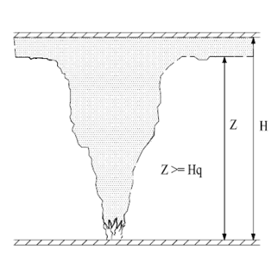
标准主要条文
2 术 语
2.1.3 直灌式机械加压送风
无送风井道，采用风机直接对楼梯间进行机械加压的送风方式。
2.1.6 烟羽流
火灾时烟气卷吸周围空气所形成的混合烟气流。烟羽流按火焰及烟的流动情形，可分为轴对称型烟羽流、阳台溢出型烟羽流、窗口型烟羽流等。
2.1.7 轴对称型烟羽流
上升过程不与四周墙壁或障碍物接触，
并且不受气流干扰的烟羽流。

Slide 28
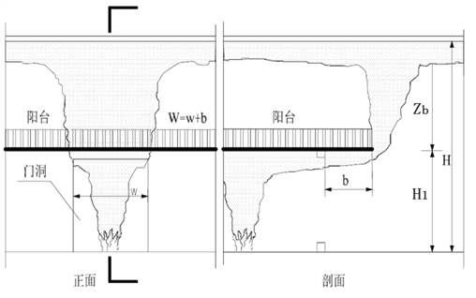
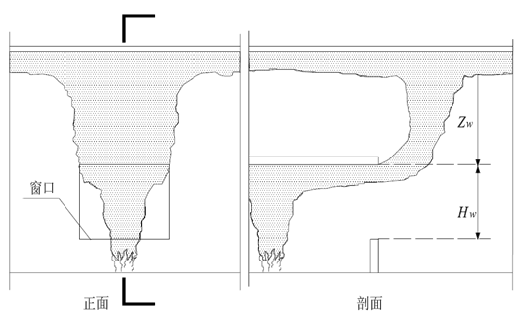
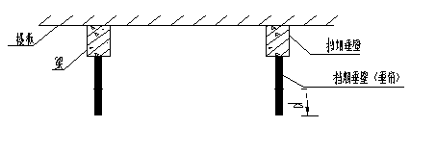
标准主要条文
2 术语和符号
2.1.8 阳台溢出型烟羽流
从着火房间的门（窗）梁处溢出，并沿
着火房间外的阳台或水平突出物流动，至
阳台或水平突出物的边缘向上溢出至相邻
高大空间的烟羽流。
2.1.9 窗口型烟羽流
从发生通风受限火灾的房间或隔间的门、
窗等开口处溢出至相邻高大空间的烟羽流。
2.1.11 储烟仓
位于建筑空间顶部，由挡烟垂壁、梁或
隔墙等形成的用于蓄积火灾烟气的空间。
储烟仓高度即设计烟层厚度。

Slide 29
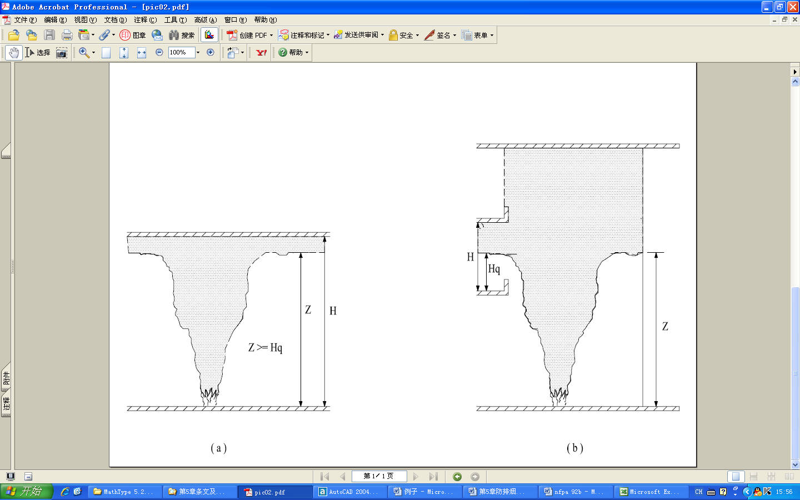
标准主要条文
2 术语和符号
2.1.12 清晰高度------- 烟层下缘至室内地面的高度。
^{对于单个楼层空间的清晰高度Hq，可以参照图（a）所示。}
对于多个楼层组成的大空间，最小清晰高度同样也是针对某一个单层空间提出的，往往也是连通空间中同一防烟分区中最上层计算得到的最小清晰高度，如图（b）所示。
^{燃料面到烟层底部的高度Z是从着火层起算，见图（b）所示。}

Slide 30
标准主要条文
2 术语和符号
2.1.18 可熔性采光带（窗）
采用在120℃～150℃能自行熔化且不产生熔滴的材料制作，设置在建筑空间上部，用于排出火场中的烟和热的设施。
2.1.19 独立前室
只与一部疏散楼梯相连的前室。
2.1.20 共用前室
（居住建筑）剪刀楼梯间的两个楼梯间共用同一前室时的前室。
2.1.21 合用前室
防烟楼梯间前室与消防电梯前室合用时的前室。

Slide 31
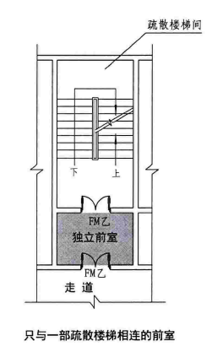
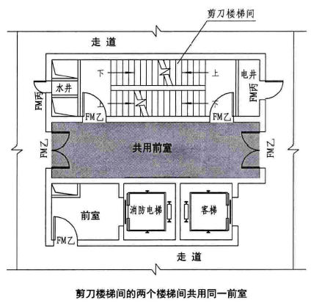
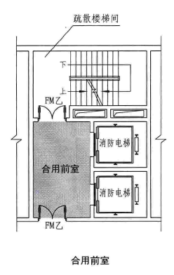
标准主要条文

Slide 32
标准主要条文
3 防烟系统设计

Slide 33
标准主要条文
3 防烟系统设计
本章包括：3.1 一般规定
3.2 自然通风设施
3.3 机械加压送风设施
3.4 机械加压送风系统风量计算
希望实现的目标：
(1) 将烟气控制在疏散通道以外
(2) 将疏散楼梯间、避难区设置成安全的环境以保证人员安全疏散
(3) 提高防烟的综合效能
(4) 为消防救援创造安全的疏散救援通道

Slide 34
标准主要条文
3 防烟系统设计
3.1 一般规定
3.1.2 建筑高度大于50m的公共建筑、工业建筑和建筑高度大于100m的住宅建筑，其防烟楼梯间、独立前室、共用前室、合用前室及消防电梯前室应采用机械加压送风系统。

Slide 35
标准主要条文
3 防烟系统设计
3.1 一般规定
3.1.3 建筑高度小于或等于50m的公共建筑、工业建筑和建筑高度小于或等于100m的住宅建筑，其防烟楼梯间、独立前室、共用前室、合用前室（除共用前室与消防电梯前室合用外）及消防电梯前室应采用自然通风系统；当不能设置自然通风系统时，应采用机械加压送风系统。防烟系统的选择，尚应符合下列要求：
1 当独立前室或合用前室满足下列条件之一时，楼梯间可不设置防烟系统:
1） 采用全敞开的阳台或凹廊；
2） 设有两个及以上不同朝向的可开启外窗，且独立前室两个外窗面积分别不小于2.0m²，合用前室两个外窗面积分别不小于3.0m²。
2 当独立前室、共用前室及合用前室的机械加压送风口设置在前室的顶部或正对前室入口的墙面时，楼梯间可采用自然通风系统；当机械加压送风口未设置在前室的顶部或正对前室入口的墙面时，楼梯间应采用机械加压送风系统。

Slide 36
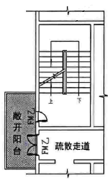
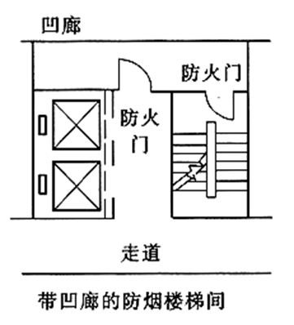
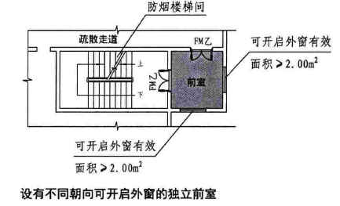
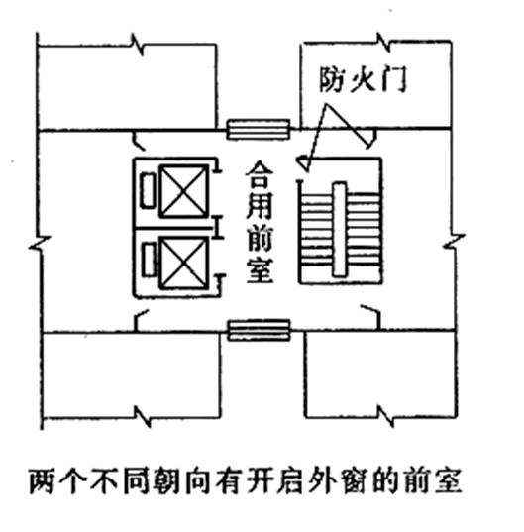
标准主要条文

Slide 37
标准主要条文
3 防烟系统设计
3.1 一般规定
3.1.5 防烟楼梯间及其前室的机械加压送风系统的设置应符合下列要求：
1 建筑高度小于或等于50m的公共建筑、工业建筑和建筑高度小于或等于100m的住宅建筑，当采用独立前室且其仅有一个门与走道或房间相通时，可仅在楼梯间设置机械加压送风系统；当独立前室有多个门时，楼梯间、独立前室应分别独立设置机械加压送风系统；
2 当采用合用前室时，楼梯间、合用前室应分别独立设置机械加压送风系统；
3 当采用剪刀楼梯时，其两个楼梯间及其前室的机械加压送风系统应分别独立设置。

Slide 38
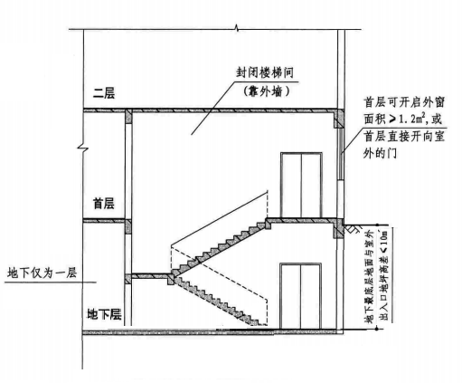
标准主要条文
3 防烟系统设计
3.1 一般规定
3.1.6 封闭楼梯间应采用自然通风系统，不能满足
自然通风条件的封闭楼梯间，应设置机械加压送风
系统。当地下、半地下建筑（室）的封闭楼梯间不
与地上楼梯间共用且地下仅为一层时，可不设置机
械加压送风系统，但首层应设置有效面积不小于
1.2m²的可开启外窗或直通室外的疏散门。
3.1.9 避难走道应在其前室及避难走道分别设置机械加压送风系统，但下列情况可仅在前室设置机械加压送风系统：
1 避难走道一端设置安全出口，且总长度小于30m；
2 避难走道两端设置安全出口，且总长度小于60m。

Slide 39
标准主要条文
3 防烟系统设计
3.2 自然通风设施
3.2.1 采用自然通风方式的封闭楼梯间、防烟楼梯间，应在最高部位设置面积不小于1.0m²的可开启外窗或开口；当建筑高度大于10m时，尚应在楼梯间的外墙上每5层内设置总面积不小于2.0m²可开启外窗或开口，且布置间隔不大于3层。

Slide 40
标准主要条文
3 防烟系统设计
3.2 自然通风设施
3.2.2 前室采用自然通风方式时，独立前室、消防电梯前室可开启外窗或开口的面积不应小于2.0 m² ，共用前室、合用前室不应小于3.0 m² 。

Slide 41
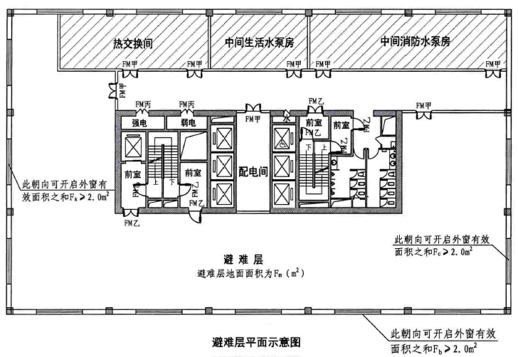
标准主要条文
3 防烟系统设计
3.2 自然通风设施
3.2.3 采用自然通风方式的避难层(间)应设有不同朝向的可开启外窗，其有效面积不应小于该避难层（间）地面面积的2%，且每个朝向的面积不应小于2.0m²。

Slide 42
标准主要条文
3 防烟系统设计
3.3 机械加压送风设施
3.3.1 建筑高度大于100m的建筑，其机械加压送风系统应竖向分段独立设置，且每段高度不应超过100m。

Slide 43
标准主要条文
3 防烟系统设计
3.3 机械加压送风设施
3.3.3 建筑高度小于或等于50m的建筑，当楼梯间设置加压送风井（管）道确有困难时，楼梯间可采用直灌式加压送风系统，并应符合下列规定：
1 建筑高度大于32m的高层建筑，应采用楼梯间两点部位送风的方式，送风口之间距离不宜小于建筑高度的1/2；
2 送风量应按计算值或本标准第3.4.2条规定的送风量增加20%；
3 加压送风口不宜设在影响人员疏散的部位。

Slide 44
标准主要条文
3 防烟系统设计
3.3 机械加压送风设施
3.3.4 设置机械加压送风系统的楼梯间的地上部分与地下部分，其机械加压送风系统应分别独立设置。当受建筑条件限制，且地下部分为汽车库或设备用房时，可共用机械加压送风系统,并应符合下列规定：
1 应按本标准第3.4.5条的规定分别计算地上、地下部分的加压送风量，相加后作为共用加压送风系统风量；
2 应采取有效措施分别满足地上、地下部分的送风量的要求。

Slide 45
标准主要条文
3 防烟系统设计
3.3 机械加压送风设施
3.3.5 机械加压送风风机宜采用轴流风机或中、低压离心风机，其设置应符合下列要求：
1 送风机的进风口应直通室外，且应采取防止烟气被吸入的措施；
2 送风机的进风口宜设在机械加压送风系统的下部；
3 送风机的进风口不应与排烟风机的出风口设在同一面上。当确有困难时，送风机的进风口与排烟风机的出风口应分开布置，且竖向布置时，送风机的进风口应设置在排烟出口的下方，其两者边缘最小垂直距离不应小于6.0m；水平布置时，两者边缘最小水平距离不应小于20.0m；
5 送风机应设置在专用机房内，送风机房并应符合现行国家标准《建筑设计防火规范》GB50016的规定；

Slide 46
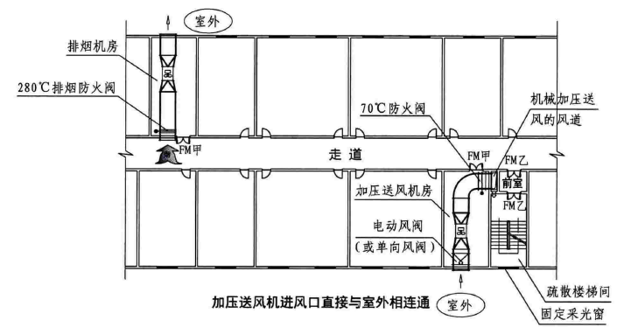
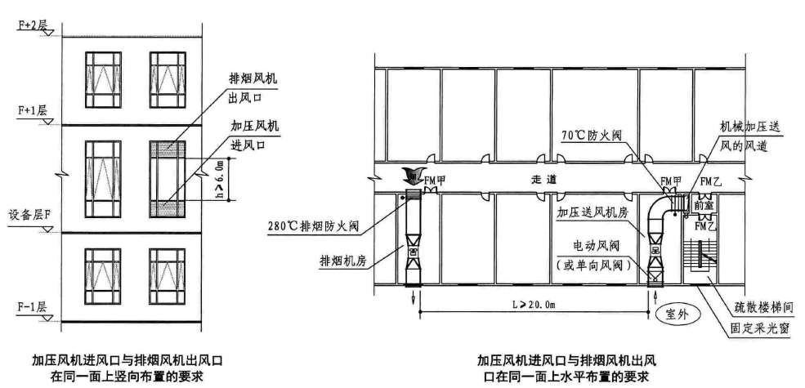
标准主要条文

Slide 47
标准主要条文
3 防烟系统设计
3.3 机械加压送风设施
3.3.7 机械加压送风系统应采用管道送风，且不应采用土建风道。送风管道应采用不燃材料制作且内壁应光滑。当送风管道内壁为金属时，设计风速不应大于20m/s；当送风管道内壁为非金属时，设计风速不应大于15m/s；送风管道的厚度应符合现行国家标准《通风与空调工程施工质量验收规范》GB50243的规定。

Slide 48
标准主要条文
3 防烟系统设计
3.3 机械加压送风设施
3.3.8 机械加压送风管道的设置和耐火极限应符合下列规定：
1 竖向设置的送风管道应独立设置在管道井内，当确有困难时，未设置在管道井内或与其它管道合用管道井的送风管道，其耐火极限不应低于1.0h；
2 水平设置的送风管道，当设置在吊顶内时，其耐火极限不应低于0.5h；当未设置在吊顶内时，其耐火极限不应低于1.0h。

Slide 49
标准主要条文
3 防烟系统设计
3.3 机械加压送风设施
3.3.11 设置机械加压送风系统的封闭楼梯间、防烟楼梯间，尚应在其顶部设置不小于1m²的固定窗。靠外墙的防烟楼梯间，尚应在其外墙上每5层内设置总面积不小于2m²的固定窗。

Slide 50
标准主要条文
3 防烟系统设计
3.4 机械加压送风系统风量计算
3.4.1 机械加压送风系统的设计风量不应小于计算风量的1.2倍。
3.4.2 防烟楼梯间、独立前室、共用前室、合用前室和消防电梯前室的机械加压送风的计算风量应由本标准第3.4.5～第3.4.8条的规定计算确定。当系统负担建筑高度大于24m时, 防烟楼梯间、独立前室、合用前室和消防电梯前室应按计算值与表3.4.2-1～表3.4.2-4的值中的较大值确定。

Slide 51
标准主要条文
3 防烟系统设计
3.4 机械加压送风系统风量计算
表3.4.2-1 消防电梯前室加压送风的计算风量
系统负担高度h（m） | 加压送风量(m³/h)
24＜h≤50 | 35,400～36,900
50＜h≤100 | 37,100～40,200
表3.4.2-2 楼梯间自然通风，独立前室、合用前室加压送风的计算风量
系统负担高度h（m） | 加压送风量(m³/h)
24＜h≤50 | 42,400～44,700
50＜h≤100 | 45,000～48,600
表3.4.2-3 前室不送风，封闭楼梯间、防烟楼梯间加压送风的计算风量
系统负担高度h（m） | 加压送风量(m³/h)
24＜h≤50 | 36,100～39,200
50＜h≤100 | 39,600～45,800

Slide 52
标准主要条文
注：1 表3.4.2-1至表3.4.2-4的风量按开启1个2.0m×1.6m的 双扇门确定。当采用单扇门时，其风量可乘以系数0.75计算;
2 表中风量按开启着火层及其上下两层，共开启三层的风量计算；
3 表中风量的选取应按建筑高度或层数、风道材料、防火门漏风量等因素综合确定；
3.4.2-4 防烟楼梯间及独立前室、合用前室分别加压送风的计算风量
系统负担高度h（m） | 送风部位 | 加压送风量(m³/h)
24＜h≤50 | 楼梯间 | 25,300～27,500
 | 独立前室、合用前室 | 24,800～25,800
50＜h≤100 | 楼梯间 | 27,800～32,200
 | 独立前室、合用前室 | 26,000～28,100

Slide 53
标准主要条文
3 防烟系统设计
3.4 机械加压送风系统风量计算
3.4.3 封闭避难层(间)、避难走道的机械加压送风量应按避难层(间)、避难走道的净面积每平方米不少于30m³/h计算。避难走道前室的送风量应按直接开向前室的疏散门的总断面积乘以1.0m/s门洞断面风速计算。
3.4.4 机械加压送风量应满足走廊至前室至楼梯间的压力呈递增分布，余压值应符合下列要求：
1 前室、封闭避难层(间)与走道之间的压差应为25Pa～30Pa；
2 楼梯间与走道之间的压差应为40Pa～50Pa；
3 当系统余压值超过最大允许压力差时应采取泄压措施。最大允许压力差应由本标准第3.4.9条计算确定。

Slide 54
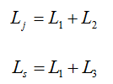

标准主要条文
3 防烟系统设计
3.4 机械加压送风系统风量计算
3.4.5 楼梯间或前室的机械加压送风量应按下列公式计算：
楼梯间：
前 室：
式中： ——楼梯间的机械加压送风量；
——前室的机械加压送风量；
——门开启时,达到规定风速值所需的送风量(m³/s)；
——门开启时，规定风速值下，其他门缝漏风总量(m³/s)；
——未开启的常闭送风阀的漏风总量(m³/s)。

Slide 55

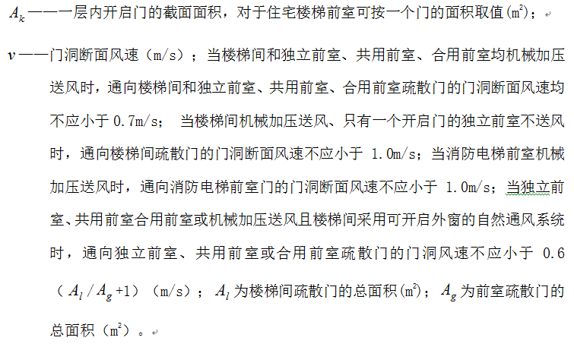
标准主要条文
3 防烟系统设计
3.4 机械加压送风系统风量计算
3.4.6 门开启时,达到规定风速值所需的送风量应按下式计算:

Slide 56
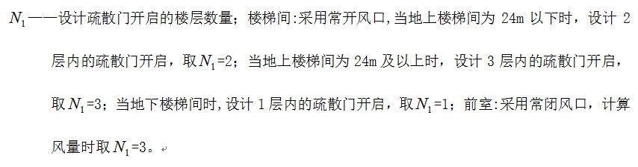
标准主要条文
3 防烟系统设计
3.4 机械加压送风系统风量计算
续前页：

Slide 57
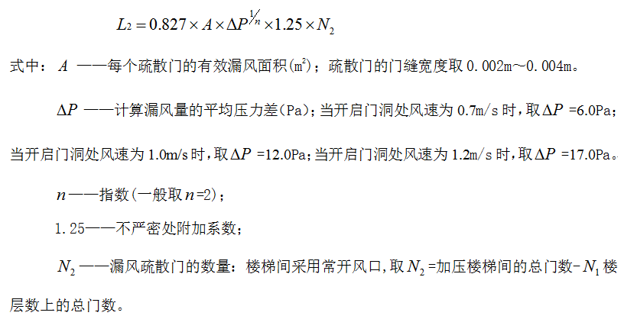
标准主要条文
3 防烟系统设计
3.4 机械加压送风系统风量计算
3.4.7 门开启时，规定风速值下的其他门漏风总量应按下式计算:

Slide 58
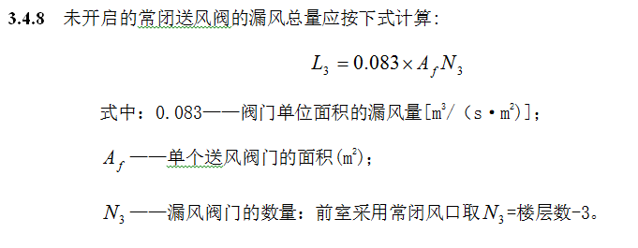
标准主要条文
3 防烟系统设计
3.4 机械加压送风系统风量计算

Slide 59
标准主要条文
4 排烟系统设计

Slide 60
标准主要条文
4 排烟系统设计
本章的内容：
4.1 一般规定
4.2 防烟分区
4.3 自然排烟设施
4.4 机械排烟设施
4.5 补风系统
4.6 排烟系统设计计算
希望实现的目标：
(1) 将烟气控制在火源所在防烟分区内
(2) 将疏散楼梯间通道设置成安全环境以保证人员安全疏散
(3) 将大空间区域内的烟气层控制在一定的高度
(4) 提高排烟的综合效能

Slide 61
标准主要条文
4 排烟系统设计
4.1 一般规定
4.1.3 建筑的中庭、与中庭相连通的回廊及周围场所的排烟系统的设计应符合下列规定：
1 中庭应设置排烟设施；
2 周围场所应按现行国家标准《建筑设计防火规范》GB50016中的规定设置排烟设施；
3 回廊排烟设施的设置应符合下列规定：
1）当周围场所各房间均设置排烟设施时，回廊可不设，但商店建筑的回廊应设置排烟设施；
2）当周围场所任一房间未设置排烟设施时，回廊应设置排烟设施；
4 当中庭与周围场所未采用防火隔墙、防火玻璃隔墙、防火卷帘时，中庭与周围场所之间应设置挡烟垂壁；
5 中庭及其周围场所和回廊的排烟设计计算应符合本标准第4.6.5条的规定；
6 中庭及其周围场所和回廊应根据建筑构造及本标准第4.6节规定，选择设置自然排烟系统或机械排烟系统。

Slide 62
标准主要条文
4 排烟系统设计
4.1 一般规定
4.1.4 下列地上建筑或部位，当设置机械排烟系统时，尚应按本标准第4.4.14～4.4.16条的要求在外墙或屋顶设置固定窗：
1 任一层建筑面积大于2500m²的丙类厂房（仓库）；
2 任一层建筑面积大于3000m²的商店建筑、展览建筑及类似功能的公共建筑；
3 总建筑面积大于1000m²的歌舞、娱乐、放映、游艺场所；
4 商店建筑、展览建筑及类似功能的公共建筑中长度大于60m的走道；
5 靠外墙或贯通至建筑屋顶的中庭。
注：当符合本标准4.4.17规定的场所时，可采用可熔性采光带（窗）替代作固定窗。

Slide 63
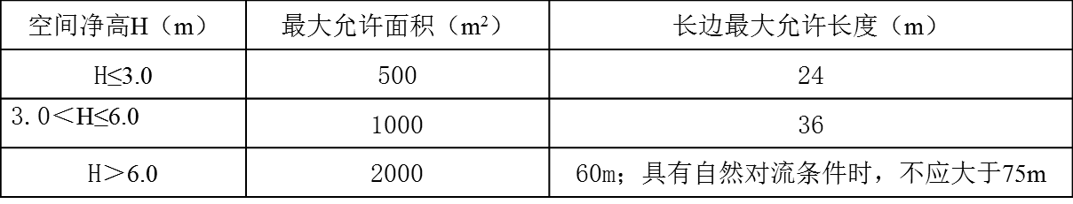
标准主要条文
4 排烟系统设计
4.2 防烟分区
4.2.4 公共建筑、工业建筑防烟分区的最大允许面积及其长边最大允许长度应符合表4.2.4的规定，当工业建筑采用自然排烟系统时，其防烟分区的长边长度尚不应大于建筑内空间净高的8倍。
表4.2.4 公共建筑、工业建筑防烟分区的最大允许面积及其长边最大允许长度
注：1、公共建筑、工业建筑中的走道宽度不大于2.5m时，其防烟分区的长边长度不应大于60m；
2、当空间净高大于9m时，防烟分区之间可不设置挡烟设施。
3、汽车库防烟分区的划分及其排烟量应符合现行国家规范《汽车库、修车库停车场防火规范》GB50067的规定。

Slide 64
标准主要条文
4 排烟系统设计
4.3 自然排烟设施
4.3.2 防烟分区内自然排烟窗（口）的面积、数量、位置应按本标准第4.6.3条规定经计算确定，且防烟分区内任一点与最近的自然排烟窗（口）之间的水平距离不应大于30m。当工业建筑采用自然排烟方式时，其水平距离尚不应大于建筑内空间净高的2.8倍；当公共建筑空间净高大于或等于6m，且具有自然对流条件时，其水平距离不应大于37.5m。
4.3.3 自然排烟窗（口）应设置在排烟区域的顶部或外墙，并应符合下列要求：
1 当设置在外墙上时，自然排烟窗（口）应在储烟仓以内，但走道、室内空间净高不大于3m的区域的自然排烟窗（口）可设置在室内净高度的1/2以上；
2 自然排烟窗（口）的开启形式应有利于火灾烟气的排出；
3 当房间面积不大于200m²时,自然排烟窗（口）的开启方向可不限；

Slide 65
标准主要条文
4 排烟系统设计
4.3 自然排烟设施
4.3.5 除本标准另有规定外，自然排烟窗（口）开启有效面积尚应符合下列规定：
1 当采用开窗角大于70°的悬窗时，其面积应按窗的面积计算；当开窗角 小于或等于70°时，其面积应按窗最大开启时的水平投影面积计算；
2 当采用开窗角大于70°的平开窗时，其面积应按窗的面积计算；当开窗角小于或等于70°时，其面积应按窗最大开启时的竖向投影面积计算；
3 当采用推拉窗时，其面积应按开启的最大窗口面积计算；
4 当采用百叶窗时，其面积应按窗的有效开口面积计算；
5 当平推窗设置在顶部时，其面积可按窗的1/2周长与平推距离乘积计算，且不应大于窗面积；
6 当平推窗设置在外墙时，其面积可按窗的1/4周长与平推距离乘积计算，且不应大于窗面积。

Slide 66
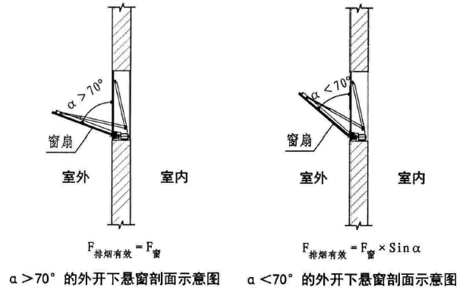
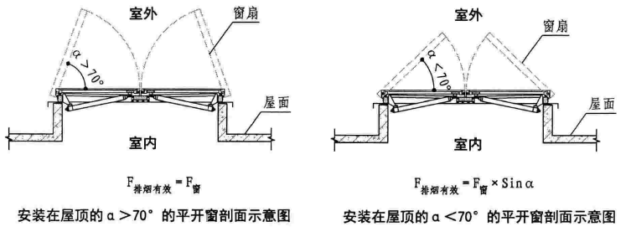
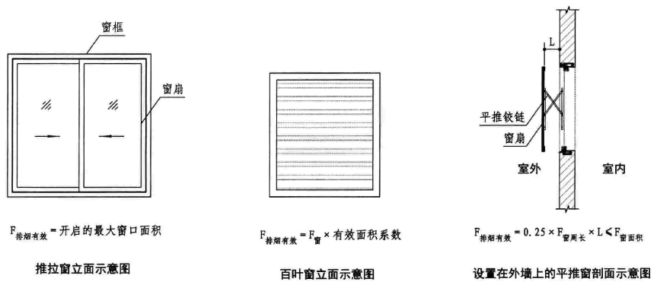
标准主要条文

Slide 67
标准主要条文
4 排烟系统设计
4.3 自然排烟设施
4.3.6 自然排烟窗（口）应设置手动开启装置，设置在高位不便于直接开启的自然排烟窗（口），应设置距地面高度1.3m～1.5m的手动开启装置。净空高度大于9m的中庭、建筑面积大于2000m²的营业厅、展览厅、多功能厅等场所，尚应设置集中手动开启装置和自动开启设施。

Slide 68
标准主要条文
4 排烟系统设计
4.4 机械排烟设施
4.4.1 当建筑的机械排烟系统沿水平方向布置时，每个防火分区的机械排烟系统应独立设置。
4.4.2 建筑高度超过50m的公共建筑和建筑高度超过100m的住宅，其排烟系统应竖向分段独立设置，且公共建筑每段高度不应超过50m，住宅建筑每段高度不应超过100m。
4.4.3 排烟系统与通风、空气调节系统应分开设置；当确有困难时，可以合用，但应符合排烟系统的要求，且当排烟口打开时，每个排烟合用系统的管道上，需联动关闭的通风和空气调节系统的控制阀门不应超过10个。

Slide 69
标准主要条文
4 排烟系统设计
4.4 机械排烟设施
4.4.5 排烟风机应设置在专用机房内，并应符合本标准第3.3.5条第5款的规定，且风机两侧应有600mm以上的空间。对于排烟系统与通风空气调节系统共用的系统，其排烟风机与排风风机的合用机房，应符合下列规定：
1 机房内应设置自动喷水灭火系统；
2 机房内不得设置用于机械加压送风的风机与管道；
3 排烟风机与排烟管道的连接部件应能在280℃时连续30min保证其结构完整性。

Slide 70
标准主要条文
4 排烟系统设计
4.4 机械排烟设施
4.4.7 机械排烟系统应采用管道排烟，且不应采用土建风道。排烟管道应采用不燃材料制作且内壁应光滑。当排烟管道内壁为金属时，管道设计风速不应大于20m/s；当排烟管道内壁为非金属时，管道设计风速不应大于15m/s；排烟管道的厚度应按现行国家标准《通风与空调工程施工质量验收规范》GB50243的有关规定执行。
4.4.8 排烟管道的设置和耐火极限应符合下列要求：
1 排烟管道及其连接部件应能在280℃时连续30min保证其结构完整性；
2 竖向设置的排烟管道应设置在独立的管道井内，排烟管道的耐火极限不应低于0.5h；
3 水平设置的排烟管道应设置在吊顶内，其耐火极限不应低于0.5h；当确有困难时，可直接设置在室内，但管道的耐火极限不应小于1.0h；
4 设置在走道部位吊顶内的排烟管道，以及穿越防火分区的排烟管道，其管道的耐火极限不应小于1.0h，但设备用房和汽车库的排烟管道耐火极限可不低于0.5h。

Slide 71
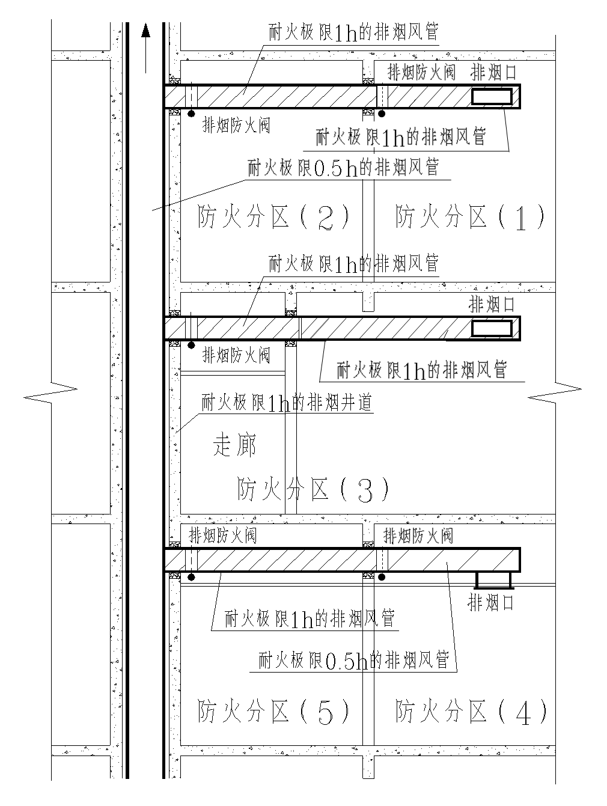

标准主要条文
4.4.8 说明
排烟管道耐火极限要求

Slide 72
标准主要条文
4 排烟系统设计
4.4 机械排烟设施
4.4.9 当吊顶内有可燃物时，吊顶内的排烟管道应采用不燃材料进行隔热，并应与可燃物保持不小于150mm的距离。
4.4.10 排烟管道下列部位应设置排烟防火阀：
1 垂直风管与每层水平风管交接处的水平管段上；
2 一个排烟系统负担多个防烟分区的排烟支管上；
3 排烟风机入口处；
4 穿越防火分区处。

Slide 73
标准主要条文
4 排烟系统设计
4.4 机械排烟设施
4.4.12 排烟口的设置应按本标准第4.6.3条经计算确定，且防烟分区内任一点与最近的排烟口之间的水平距离不应大于30m。除本标准第4.4.13条规定情况以外，排烟口的设置尚应符合下列要求：
1 排烟口宜设置在顶棚或靠近顶棚的墙面上；
2 排烟口应设在储烟仓内，但走道、室内空间净高不大于3m的区域，其排烟口可设置在其净空高度的1/2以上；当设置在侧墙时，吊顶与其最近的边缘的距离不应大于0.5m；
4 火灾时由火灾自动报警系统联动开启排烟区域的排烟阀或排烟口，应在现场设置手动开启装置；
6 每个排烟口的排烟量不应大于最大允许排烟量，最大允许排烟量应按本标准第4.6.14条的规定计算确定；

Slide 74
标准主要条文
4 排烟系统设计
4.4 机械排烟设施
4.4.14 按本标准第4.1.4条规定需要设置固定窗时，固定窗的布置应符合下列规定：
1 非顶层区域的固定窗应布置在每层的外墙上；
2 顶层区域的固定窗应布置在屋顶或顶层的外墙上，但未设置自动喷水灭火系统的以及采用钢结构屋顶或预应力钢筋混凝土屋面板的建筑应布置在在屋顶。
4.4.15 固定窗的设置和有效面积应符合下列要求：
1 设置在顶层区域的固定窗，其总面积不应小于楼地面面积的2%；
2 设置在靠外墙且不位于顶层区域的固定窗，单个固定窗的面积不应小于1m²，且间距不宜大于20m，其下沿距室内地面的高度不宜小于层高的1/2。供消防救援人员进入的窗口面积不计入固定窗面积，但可组合布置；
3 设置在中庭区域的固定窗，其总面积不应小于中庭楼地面面积的5%；
4 固定玻璃窗应按可破拆的玻璃面积计算；带有温控功能的可开启设施应按开启时的水平投影面积计算。

Slide 75
标准主要条文
4 排烟系统设计
4.4 机械排烟设施
4.4.17 除洁净厂房外，设置机械排烟系统的任一层建筑面积大于2000m²的制鞋、制衣、玩具、塑料、木器加工储存等丙类工业建筑，可采用可熔性采光带（窗）替代固定窗，其面积应符合下列要求：
1 未设置自动喷水灭火系统的或采用钢结构屋顶或预应力钢筋混凝土屋面板的建筑，不应小于楼地面面积的10%；
2 其他建筑不应小于楼地面面积的5%；
注： 可熔性采光带（窗）的有效面积应按其实际面积计算。

Slide 76
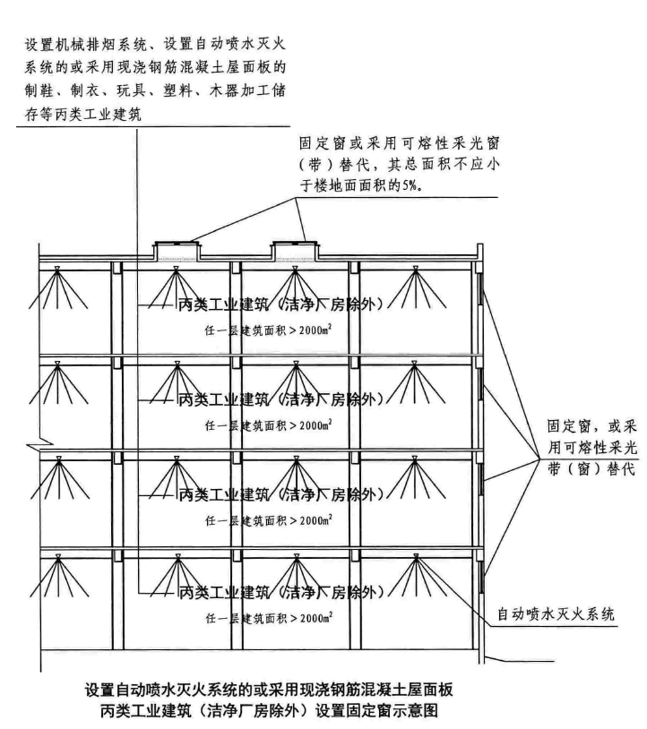
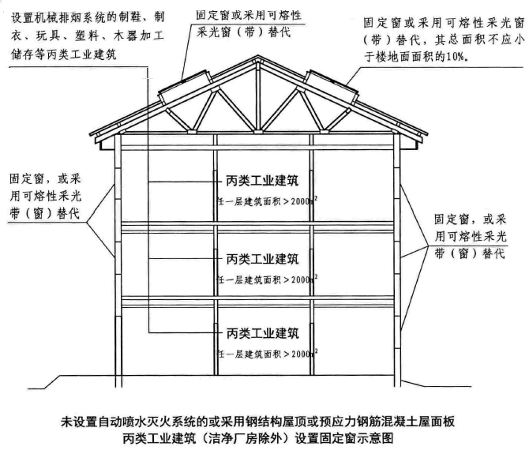
标准主要条文

Slide 77
标准主要条文
4 排烟系统设计
4.5 补风系统
4.5.1 除地上建筑的走道或建筑面积小于500m²的房间外，设置排烟系统的场所应设置补风系统。
4.5.2 补风系统应直接从室外引入空气，且补风量不应小于排烟量的50%。
4.5.7 补风管道耐火极限不应低于0.5h，当补风管道跨越防火分区时，管道的耐火极限不应小于1.5h。

Slide 78
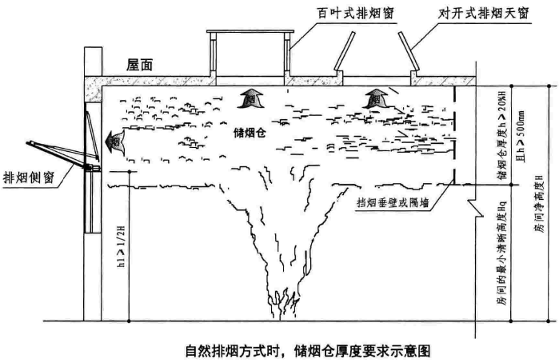
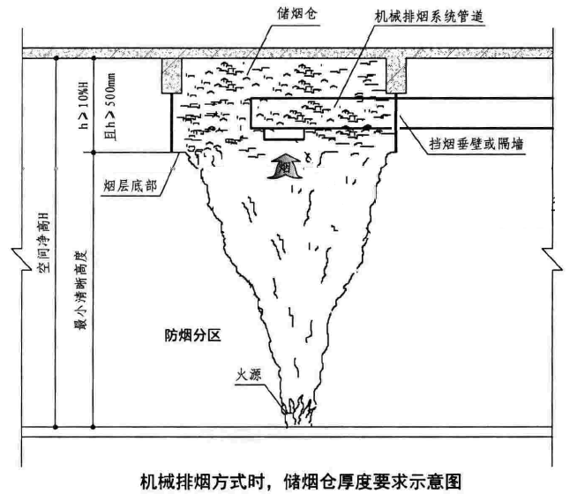
标准主要条文
4 排烟系统设计
4.6 排烟系统设计计算
4.6.1 排烟系统的设计风量不应小于该系统计算风量的1.2倍。
4.6.2 当采用自然排烟方式时，储烟仓的厚度不应小于空间净高的20%，且不应小于500mm；当采用机械排烟方式时，不应小于空间净高的10%，且不应小于500mm。同时储烟仓底部距地面的高度应大于安全疏散所需的最小清晰高度，最小清晰高度应按本标准第4.6.9条的规定计算确定。

Slide 79
标准主要条文
4 排烟系统设计
4.6 排烟系统设计计算
4.6.3 除中庭外下列场所一个防烟分区的排烟量计算应符合下列规定：
1 建筑空间净高小于或等于6m的场所，其排烟量应按不小于60m³/（h·m²）计算，且取值不小于15000 m³/h，或设置有效面积不小于该房间建筑面积2%的自然排烟窗（口）；
2 公共建筑、工业建筑中空间净高大于6m的场所，其每个防烟分区排烟量应根据场所内的热释放速率以及本标准第4.6.6条～第4.6.13条的规定计算确定，且不应小于表4.6.3中的数值，或设置自然排烟窗（口），其所需有效排烟面积应根据表4.6.3及自然排烟窗（口）处风速计算；

Slide 80
标准主要条文
表4.6.3 公共建筑、工业建筑中空间净高大于6m场所的
计算排烟量及自然排烟窗（口）部风速
空间净高 （m） | 办公室、学校 （×10⁴m³/h） |  | 商店、展览厅 （×10⁴m³/h） |  | 厂房、其他公共建筑 （×10⁴m³/h） |  | 仓库 （×10⁴m³/h）
 | 无喷淋 | 有喷淋 | 无喷淋 | 有喷淋 | 无喷淋 | 有喷淋 | 无喷淋 | 有喷淋
6.0 | 12.2 | 5.2 | 17.6 | 7.8 | 15.0 | 7.0 | 30.1 | 9.3
7.0 | 13.9 | 6.3 | 19.6 | 9.1 | 16.8 | 8.2 | 32.8 | 10.8
8.0 | 15.8 | 7.4 | 21.8 | 10.6 | 18.9 | 9.6 | 35.4 | 12.4
9.0 | 17.8 | 8.7 | 24.2 | 12.2 | 21.1 | 11.1 | 38.5 | 14.2
自然排烟侧窗（口）部风速（m/s） | 0.94 | 0.64 | 1.06 | 0.78 | 1.01 | 0.74 | 1.26 | 0.84
注：1.建筑空间净高大于9.0m的，按9.0m取值；建筑空间净高位于表中两个高度之间的，按线性插值法取值；表中建筑空间净高为6m处的各排烟量值为线性插值法的计算基准值；
2.当采用自然排烟方式时，储烟仓厚度应大于房间净高的20%；自然排烟窗（口）面积=计算排烟量/自然排烟窗（口）处风速；当采用顶开窗排烟时，其自然排烟窗（口）的风速可按侧窗口部风速的1.4倍计。

Slide 81
标准主要条文
4 排烟系统设计
4.6 排烟系统设计计算
4.6.3 除中庭外下列场所一个防烟分区的排烟量计算应符合下列规定：
3 当公共建筑仅需在走道或回廊设置排烟时，其机械排烟量不应小于13,000m³/h，或在走道两端（侧）均设置面积不小于2m²的自然排烟窗（口）且两侧自然排烟窗（口）的距离不应小于走道长度的2/3；
4 当公共建筑房间内与走道或回廊均需设置排烟时，其走道或回廊的机械排烟量可按60m³/（h·m²）计算，且不小于13,000m³/h，或设置有效面积不小于走道、回廊建筑面积2%的自然排烟窗（口）。

Slide 82
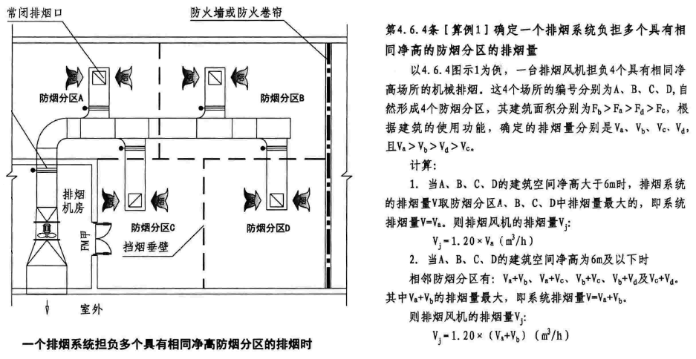
标准主要条文
4 排烟系统设计
4.6 排烟系统设计计算
4.6.4 当一个排烟系统担负多个防烟分区排烟时，其系统排烟量的计算应符合下列规定：
1 当系统负担具有相同净高场所时，对于建筑空间净高大于6m的场所，应按排烟量最大的一个防烟分区的排烟量计算；对于建筑空间净高为6m及以下的场所，应按同一防火分区中任意两个相邻防烟分区的排烟量之和的最大值计算。
2 当系统负担具有不同净高场所时，应采用上述方法对系统中每个场所所需的排烟量进行计算，并取其中的最大值作为系统排烟量。

Slide 83
标准主要条文
4 排烟系统设计
4.6 排烟系统设计计算
4.6.5 中庭排烟量的设计计算应符合下列规定：
1 中庭周围场所设有排烟系统时，中庭采用机械排烟系统的，中庭排烟量应按周围场所防烟分区中最大排烟量的2倍数值计算，且不应小于107,000m³/h；中庭采用自然排烟系统时，应按上述排烟量和自然排烟窗（口）的风速不大于0.5m/s计算有效开窗面积；
2 当中庭周围场所不需设置排烟系统，仅在回廊设置排烟系统时，回廊的排烟量不应小于本标准第4.6.3条第3款的规定，中庭的排烟量不应小于40,000m³/h;中庭采用自然排烟系统时，应按上述排烟量和自然排烟窗（口）的风速不大于0.4m/s计算有效开窗面积；

Slide 84
标准主要条文
4 排烟系统设计
4.6 排烟系统设计计算
4.6.6 除本标准第4.6.3条、第4.6.5条规定的场所外，其他场所的排烟量或自然排烟窗（口）面积应按照烟羽流类型，根据火灾热释放速率、清晰高度、烟羽流质量流量及烟羽流温度等参数计算确定。
4.6.7 各类场所的火灾热释放速率可按本标准第4.6.10条的规定计算且不应小于表4.6.7规定的值。设置自动喷水灭火系统（简称喷淋）的场所，其室内净高大于8m时，应按无喷淋场所对待。
表4.6.7 火灾达到稳态时的热释放速率
建筑类别 | 喷淋设置情况 | 热释放速率Q(MW)
办公室、教室、客房、走道 | 无喷淋 | 6.0
 | 有喷淋 | 1.5
商店、展览厅 | 无喷淋 | 10.0
 | 有喷淋 | 3.0
其他公共场所 | 无喷淋 | 8.0
 | 有喷淋 | 2.5
汽车库 | 无喷淋 | 3.0
 | 有喷淋 | 1.5
厂房 | 无喷淋 | 8.0
 | 有喷淋 | 2.5
仓库 | 无喷淋 | 20.0
 | 有喷淋 | 4.0

Slide 85
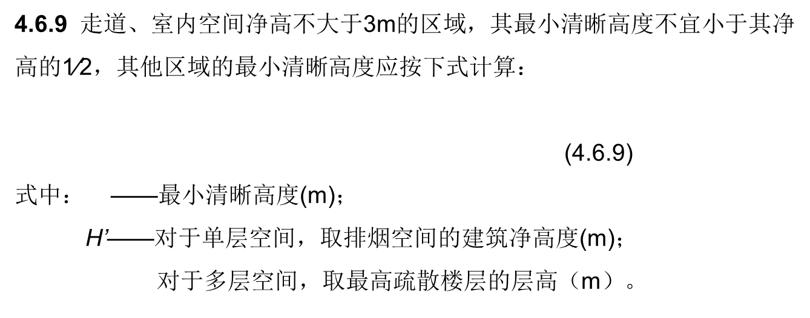


标准主要条文
4 排烟系统设计
4.6 排烟系统设计计算
4.6.8 当储烟仓的烟层与周围空气温差小于15℃时，应通过降低排烟口的位置等措施重新调整排烟设计。

Slide 86

标准主要条文
4 排烟系统设计
4.6 排烟系统设计计算
4.6.10 火灾热释放速率应按下式计算：
(4.6.10)
式中： ——热释放速率(kW)；
t ——火灾增长时间(s)；
——火灾增长系数(按表4.6.10取值) （kW/s²）。
表4.6.10火灾增长系数
火灾类别 | 典型的可燃材料 | 火灾增长系数（kW/s²）
慢速火 | 硬木家具 | 0.00278
中速火 | 棉质、聚酯垫子 | 0.011
快速火 | 装满的邮件袋、木制货架托盘、泡沫塑料 | 0.044
超快速火 | 池火、快速燃烧的装饰家具、轻质窗帘 | 0.178

Slide 87
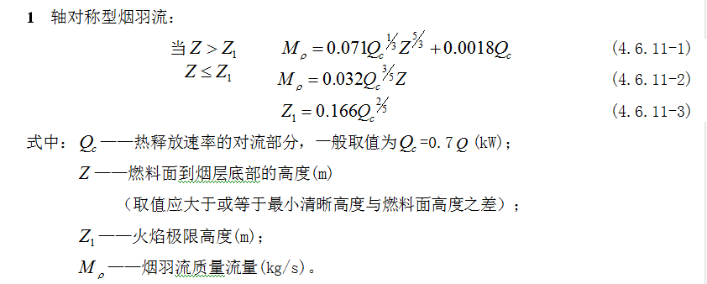
标准主要条文
4 排烟系统设计
4.6 排烟系统设计计算
4.6.11 烟羽流质量流量计算宜符合下列规定：

Slide 88

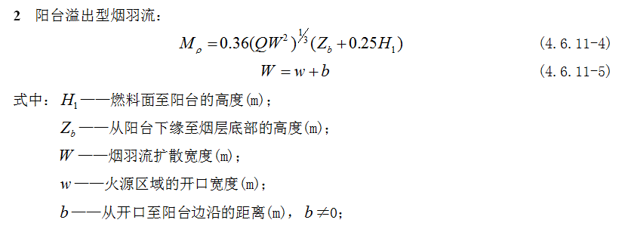
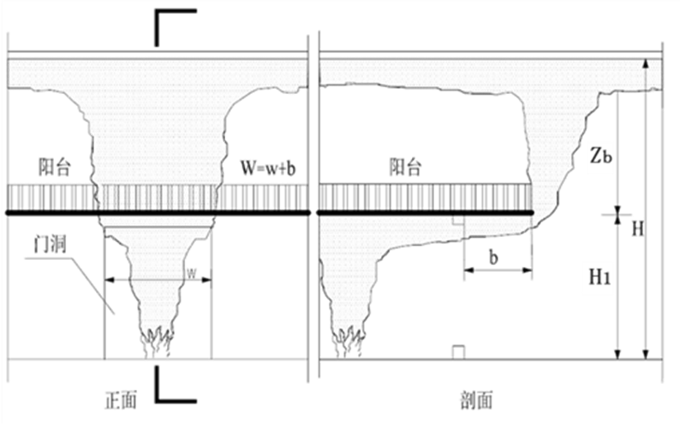
4 排烟系统设计
4.6 排烟系统设计计算
4.6.11 烟羽流质量流量计算宜符合下列规定：

Slide 89
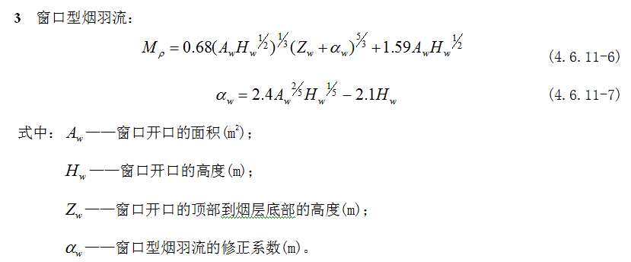

标准主要条文
4 排烟系统设计
4.6 排烟系统设计计算
4.6.11 烟羽流质量流量计算宜符合下列规定：

Slide 90
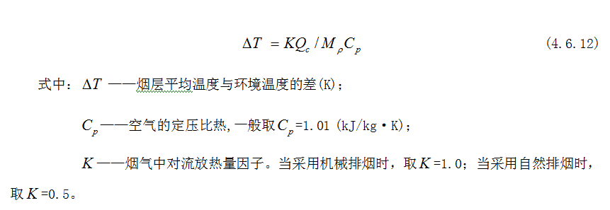
标准主要条文
4 排烟系统设计
4.6 排烟系统设计计算
4.6.12 烟层平均温度与环境温度的差应按下式计算或按本标准附录A中表A选取：

Slide 91
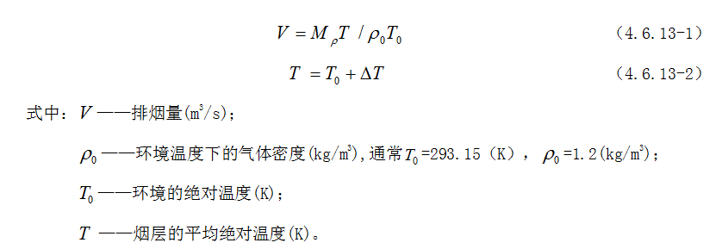
标准主要条文
4 排烟系统设计
4.6 排烟系统设计计算
4.6.13 每个防烟分区排烟量应按下列公式计算或按本标准附录A查表选取：

Slide 92
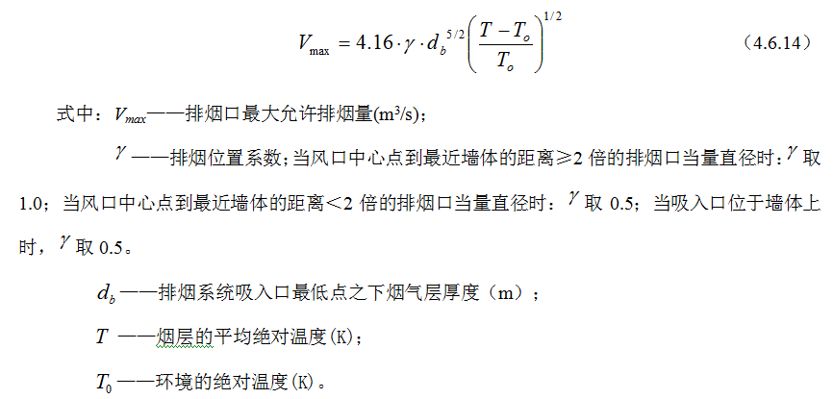
标准主要条文
4 排烟系统设计
4.6 排烟系统设计计算
4.6.14 机械排烟系统中，单个排烟口的最大允许排烟量V_{max}宜按下式计算，或按本标准附录B选取。

Slide 93
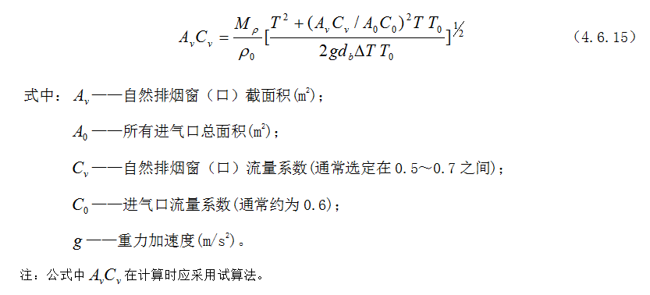
标准主要条文
4 排烟系统设计
4.6 排烟系统设计计算
4.6.15 采用自然排烟方式所需自然排烟窗（口）截面积宜按下式计算:

Slide 94
标准主要条文
5 系统控制
5.1 防烟系统
5.1.2 加压送风机的启动应符合下列规定：
1 现场手动启动；
2 通过火灾自动报警系统自动启动；
3 消防控制室手动启动；
4 系统中任一常闭加压送风口开启时，加压风机应能自动启动。
5.1.3 当防火分区内火灾确认后，应能在15s内联动开启常闭加压送风口和加压送风机。并应符合下列规定：
1 应开启该防火分区楼梯间的全部加压送风机；
2 应开启该防火分区内着火层及其相邻上下层前室及合用前室的常闭送风口，同时开启加压送风机。

Slide 95
标准主要条文
5 系统控制
5.2 排烟系统
5.2.2 排烟风机、补风机的控制方式应满足下列规定：
1 现场手动启动；
2 火灾自动报警系统自动启动；
3 消防控制室手动启动；
4 系统中任一排烟阀或排烟口开启时，排烟风机、补风机自动启动；
5 排烟防火阀在280℃时应自行关闭，并应连锁关闭排烟风机和补风机。

Slide 96
标准主要条文
6 系统施工
6.3 风管安装
6.3.4 风管的安装应符合下列条件：
1 风管的规格、安装位置、标高、走向应符合设计要求，且现场风管的安装不得缩小接口的有效截面；
2 风管接口的连接应严密、牢固，垫片厚度不应小于3㎜，不应凸入管内和法兰外；排烟风管法兰垫片应为不燃材料，薄钢板法兰风管应采用螺栓连接；
3 风管吊、支架的安装应按现行国家标准《通风与空调工程施工质量验收规范》GB50243的有关规定执行；
4 风管与风机的连接宜采用法兰连接，或采用不燃材料的柔性短管连接。当风机仅用于防烟、排烟时，不宜采用柔性连接；
5 风管与风机连接若有转弯处宜加装导流叶片，保证气流顺畅；
6 当风管穿越隔墙或楼板时，风管与隔墙之间的空隙应采用水泥砂浆等不燃材料严密填塞；
7 吊顶内的排烟管道应采用不燃材料隔热，并应与可燃物保持不小于150㎜的距离。

Slide 97
标准主要条文
7 系统调试
7.2 单机调试
7.2.6 机械加压送风系统风速及余压的调试方法及要求应符合下列规定：
1 应选取送风系统末端所对应的送风最不利的三个连续楼层模拟起火层及其上下层，封闭避难层（间）仅需选取本层，调试送风系统使上述楼层的楼梯间、前室及封闭避难层（间）的风压值及疏散门的门洞断面风速值与设计值的偏差不大于10%；
2 对楼梯间和前室的调试应单独分别进行，且互不影响；
3 调试楼梯间和前室疏散门的门洞断面风速时, 设计疏散门开启的楼层数量应符合本标准第3.4.6条的规定。

Slide 98
标准主要条文
7 系统调试
7.2 单机调试
7.2.7 机械排烟系统风速和风量的调试应符合下列规定：
1 应根据设计模式，开启排烟风机和相应的排烟阀或排烟口，调试排烟系统使排烟阀或排烟口处的风速值及排烟量值达到设计要求；
2 开启排烟系统的同时，还应开启补风机和相应的补风口，调试补风系统使补风口处的风速值及补风量值达到设计要求；
3 应测试每个风口风速，核算每个风口的风量及其防烟分区总风量。

Slide 99
标准主要条文
8 系统验收
8.1.1 系统竣工后，应进行工程验收，验收不合格不得投入使用。
8.2.7 系统工程质量验收判定条件，应符合下列规定：
1 系统的设备、部件型号规格与设计不符，无出厂质量合格证明文件及符合国家市场准入制度规定的文件，系统验收不符合本标准第8.2.2条～第8.2.6条任一款功能及主要性能参数要求的，定为A类不合格；
2 不符合本标准第8.1.4条任一款要求的定为B类不合格；
3 不符合本标准第8.2.1条任一款要求的定为C类不合格；
4 系统验收合格判定应为：A=0,且B≤2，B+C≤6为合格，否则为不合格。

Slide 100
标准管理组：四川消防研究所
电话/传真： 028-87512012
邮 箱： wangjdyx@163.com

Slide 101
谢谢大家！

